Slide 1
معرفی گراف دانش
شرکت دانش بنیان عامل‌های هوشمند دانا
واحد فناور پردیس ICT پارک علم و فناوری استان خراسان
بهار 1401

Slide 2
Hadi Kalamati
p
Machine Learning
Department of Computer Engineering
Ferdowsi University of Mashhad
Mashhad, Iran. Telephone: +98 (935) 710-67 79
Email: hkalamati@mail.um.ac.ir or hkalamati@yandex.com
c
Recommender Sys.
c
Knowledge Processing
2011–2015 Ferdowsi University of Mashhad, Mashhad, Iran (B.Sc.)
2015–2018 Ferdowsi University of Mashhad, Mashhad, Iran (M.Sc.)
Co-Founder & Chief Executive Officer at Wise Intelligent Agents Co. (AHD)
d
NLP

Slide 3
ICDS Pitch
کاربرد های صنعتی
گراف دانش
عهد
تکنولوژی گراف دانش
b
C
d

Slide 4
ICDS Pitch
کاربرد های صنعتی
گراف دانش
عهد
تکنولوژی گراف دانش
b
C
d

Slide 5
شروع از
1394
عامل های هوشمند دانا
عهد

Slide 6
1394
1
شکل گیری تیم عهد در بستر قطب علمی رایانش نرم و پردازش هوشمند اطلاعات دانشگاه فردوسی
1396
2
آغاز همکاری با آزمایشگاه داده‌کاوی دانشگاه علم و صنعت تهران

Slide 7
3
عضویت در پارک علم و فناوری استان خراسان رضوی
1398
1398
4
شکل گیری شخصیت حقوقی شرکت عامل‌های هوشمند دانای درنیکا

Slide 8
حزوه های فعالیت
عهد
پردازش زبان‌های طبیعی
پردازش دانش
سیستم‌های توصیه‌گر

Slide 9
کارفرمایان
توسعه سامانه مدیریت دانش شهرداری‌های کشور
شهرداری مشهد
طراحی سامانه مدیریت دانش شهرداری‌های کشور (2)
شهرداری مشهد
طراحی سامانه مدیریت دانش شهرداری‌های کشور (1)
شهرداری مشهد

Slide 10
کارفرمایان
بازطراحی زیرساخت با کمک ابزار Apache NiFi
آستان قدس رضوی
تجزیه‌وتحلیل، مستندسازی و بصری‌سازی پایگاه دانش (1)
آستان قدس رضوی
تجزیه‌وتحلیل، مستندسازی و بصری‌سازی پایگاه دانش (1)
آستان قدس رضوی
تجزیه‌وتحلیل، مستندسازی و بصری‌سازی پایگاه دانش (1)
آستان قدس رضوی
تجزیه‌وتحلیل، مستندسازی و بصری‌سازی پایگاه دانش (1)
آستان قدس رضوی
سرویس نظرکاوی و تحلیل احساسات نظرات مردمی
آستان قدس رضوی

Slide 11
کارفرمایان
طراحی موتور جستجوی مبتنی بر فناوری هوش مصنوعی
نام‌آوران فناوری اطلاعات پرنیا
تولید پیکره استخراج دانش در زبان فارسی
ستاد توسعه اقتصاد دیجیتال
طراحی سیستم توصیه‌گر وکیل
Bay&Co

Slide 12
ICDS Pitch
کاربرد های صنعتی
گراف دانش
عهد
تکنولوژی گراف دانش
b
C
d

Slide 13
تاریخ تولد همسر جلال آل احمد، چه روزی است؟
+
سیمین دانشور متولد 8 اردیبهشت 1300 می‌باشد.
همسر جلال آل احمد، سیمین دانشور بود.

Slide 14
داده‌های پیوندی
پیشرفت تکنولوژی، حجم فراوان و روبه رشد اطلاعات دیجیتال بر روی وب و همچنین افزایش کاربران اینترنت
چالش مواجهه با مدیریت کلان داده‌های دیجیتال
داده‌های پیوندی (Linked Data) در علوم رایانه
مفهوم یا روشی است که به انتشار داده‌ها اشاره دارد
انتشار داده با ایجاد ارتباط یا پیوندهایی میان منابع داده‌ای
گرداوری اطلاعات موجود بر روی وب به‌صورت یک مجموعه داده سراسری توسط داده‌های پیوندی
وب‌داده (Web of Data)
امکان اجرای پرس‌وجوهای مختلف در یک لحظه بر روی منابع داده متفاوت
چنین چیزی در تکنولوژی‌های سنتی پیچیده و زمان‌بر می‌باشد

Slide 15
داده‌های پیوندی
اهمیت دسترسی به داده‌ها
مشخص کردن روابط میان آن‌ها
به منظور ساخت وب‌داده
ذخیره‌سازی حجم انبوهی از اطلاعات بر روی وب، در قالب یک فرمت استاندارد
قابلیت خوانده شدن و پردازش و همچنین تفسیر توسط ماشین
استفاده از ابزارها و تکنولوژی‌های وب معنایی
داده‌های پیوندی
اهداف داده‌های پیوندی (با استفاده از ابزارهای وب معنایی)

Slide 16
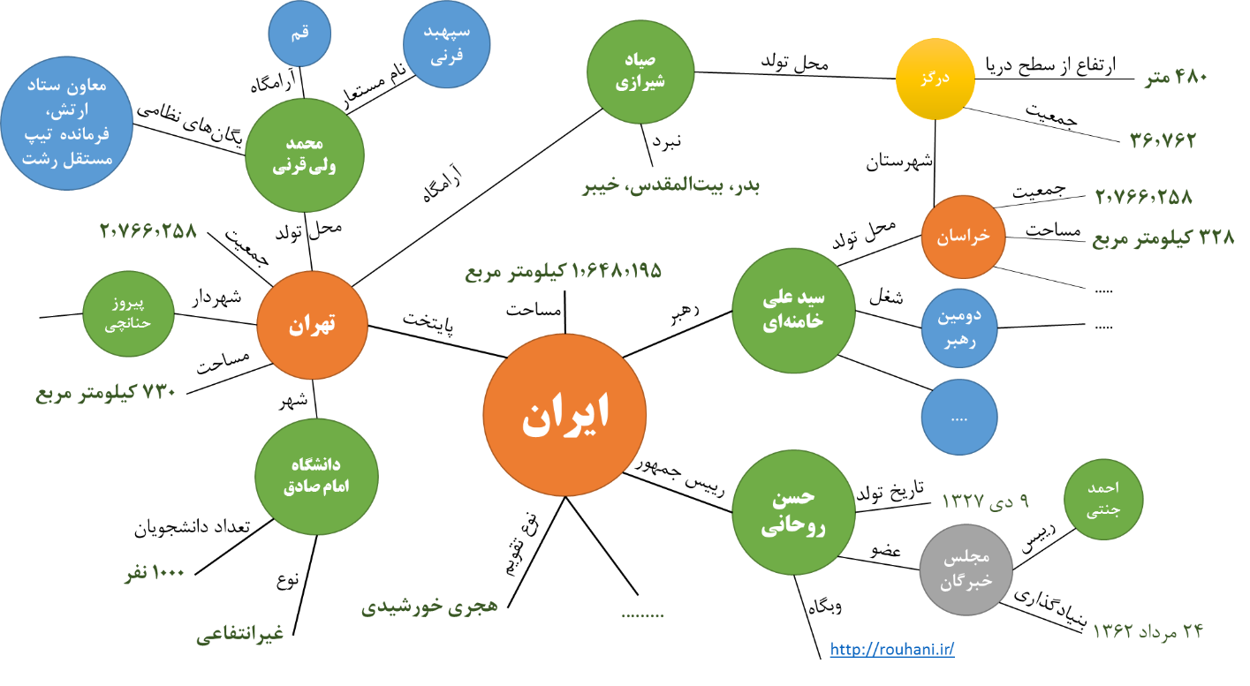
گراف دانش

Slide 17
وب معنایی
به‌کارگیری فناوری‌های وب معنایی در گراف دانش
استفاده از مفاهیم Linked Data در گراف دانش
مدل داده‌ایRDF مهم‌ترین مبحث در داده‌های پیوندی

Slide 18
Semantic Web
Linked data
G
d
01
02
استفاده از RDF به‌منظور توصیف منابع
استفاده از اسپارکیوال برای اجرای پرس‌وجو
گراف دانش
فارسی
i
RDF
03
05
04
l
d
SPARQL
OWL

Slide 19
مدل داده‌ای
نگهداری اطلاعات در قالبRDF (Resource Description Framework)
نوعی مدل داده‌ای برای ذخیره و بازیابی معنای قابل پردازش توسط ماشین
مدلی مبتنی بر گراف برای توصیف منابع و نیز ارتباط آن‌ها با یکدیگر
نگهداری اطلاعات به صورت سه تایی (Triple)
Object
Predicate
Subject
مفعول
گزاره
فاعل

Slide 20
نویسنده کتاب شاهزاده و گدا مارک تواین است.
Object
Predicate
Subject
شاهزاده و گدا
نویسنده
مارک تواین

Slide 21
ICDS Pitch
کاربرد های صنعتی
گراف دانش
عهد
تکنولوژی گراف دانش
b
C
d

Slide 22
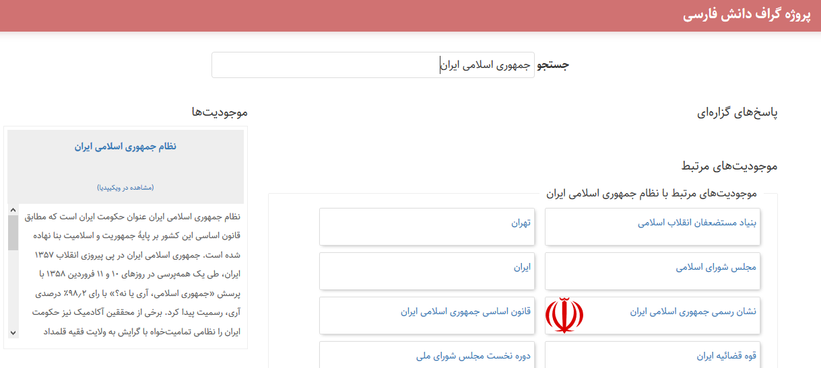
گراف دانش فارسی
آزمایشگاه داده‌کاوی دانشگاه علم و صنعت ایران
به درخواست مرکز تحقیقات مخابرات ایران
توسعه بر پایه مدل داده‌ای RDF و بر روی دادگان ویکی‌پدیا
برگرفته از پایگاه دانش DBpedia
بر اساس موجودیت‌های ویکی‌پدیا

Slide 23
گراف دانش فارسی
زمینه‌های اطلاعاتی
هر جایی که موجودیت وجود دارد.
موتورهای جستجو
سامانه‌های پرسش‌وپاسخ
استخراج رابطه
تشخیص موجودیت
موجودیت‌های مشابه
خلاصه‌سازی متن
مشابهت‌یابی معنایی متن

Slide 24
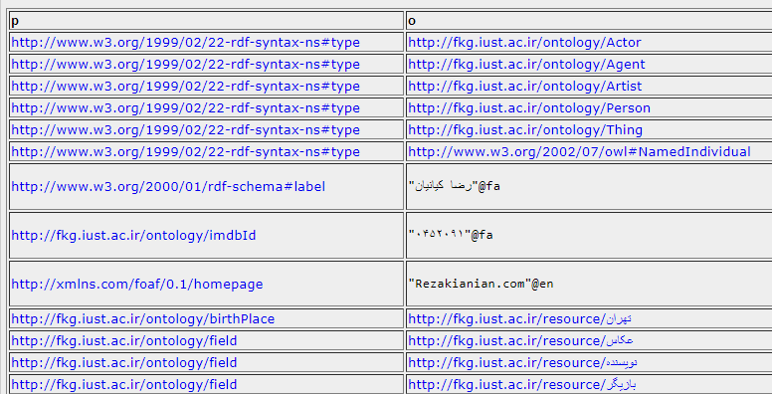
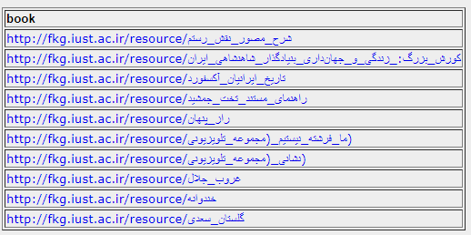
گراف دانش فارسی
پرس‌وجو
اطلاعات مربوط به رضا کیانیان
فهرست کتاب‌هایی که نویسندگان آن در شیراز به دنیا آمده‌اند

Slide 25
گراف دانش فارسی
پرس‌وجوهای پیچیده
فهرست کسانی که همسرانشان در شرکت گوگل کار می‌کنند.
فهرست پایتخت‌هایی که جمعیتشان بیش از ۱ میلیون نفر است.
فهرست سیاستمداران ایرانی که در دانشگاه صنعتی شریف درس خوانده و بالاتر از ۵۰ سال دارند.
فهرست شهردارانی که در یک دوره در مجلس شورای اسلامی حضور داشتند.

Slide 26
گراف دانش فارسی
آمار گراف نهایی
عنوان | تعداد
سه‌تایی‌ | 25،612،894
تعداد موجودیت | ۵۷۰،۲۹۲
تعداد خصیصه | 20،435

Slide 27
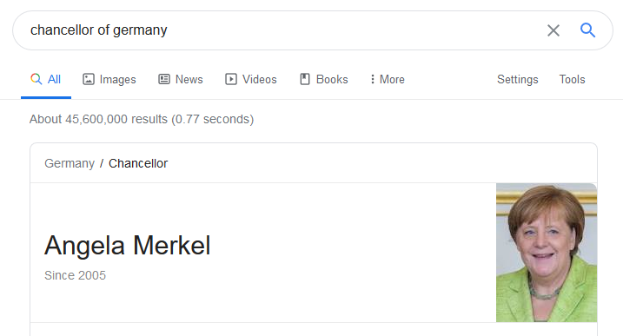
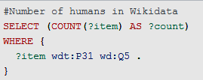
بازیابی اطلاعات از روی گراف دانش
جستجوی معنایی
اطلاعات گراف دانش فارسی به دو صورت قابل جستجو هستند

Slide 28
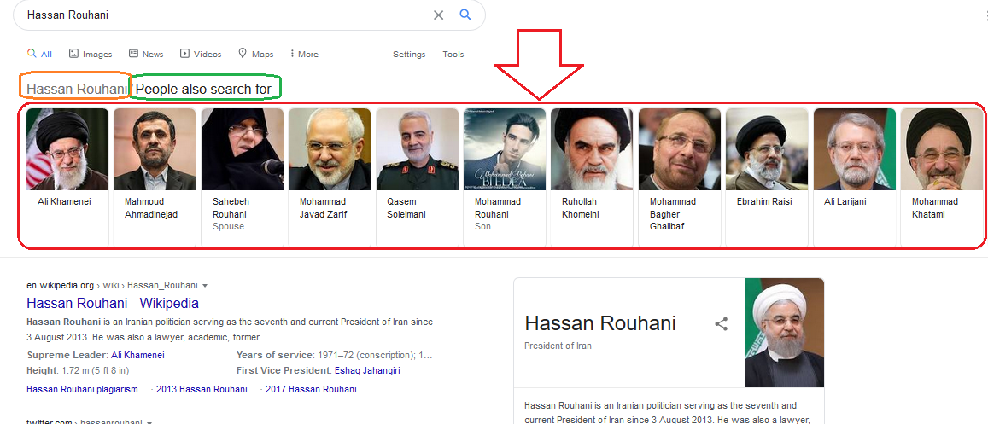
بازیابی اطلاعات از روی گراف دانش
موجودیت‎های مرتبط
هدف بسیاری از کاربران از جستجو در موتورهای جستجوی اینترنتی
یافتن اطلاعات پیرامون یکی موضوع یا موجودیت خاص
جستجوی عبارت‌هایی مرتبط با موجودیت مدنظر

Slide 33
پرسش و پاسخ پیچیده بر روی گراف دانش
صورت مساله
یک پایگاه دانش به شکل مجموعه‌ای از سه‌تایی K ={ (h,r,t )}
h و t دو موجودیت از E (مجموعه‌ی موجودیت‌ها)
r یک رابطه از R (مجموعه روابط)
اعمال q بر گراف دانش
سوال Q ، نوشته شده به زبان طبیعی
تبدیل سوال Q به کوئری q در زبان SparQl
بازیابی پاسخ درست

Slide 34
گراف دانش فیلم
جمع آوری داده ها

Slide 35
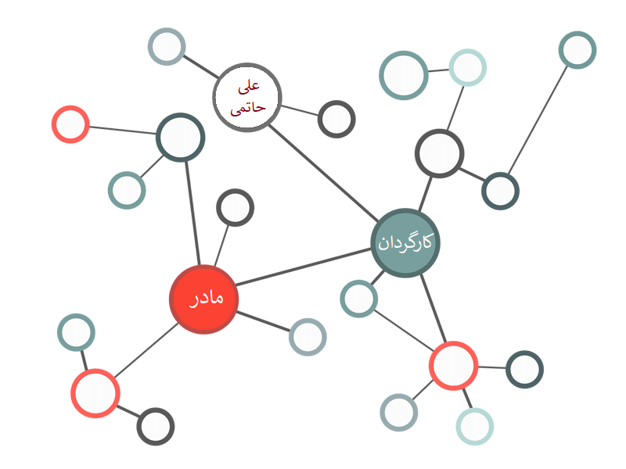
گراف دانش فیلم
ادغام داده ها و ایجاد کردن گراف دانش فیلم با پیروی از ساختار فارس بیس

Slide 36
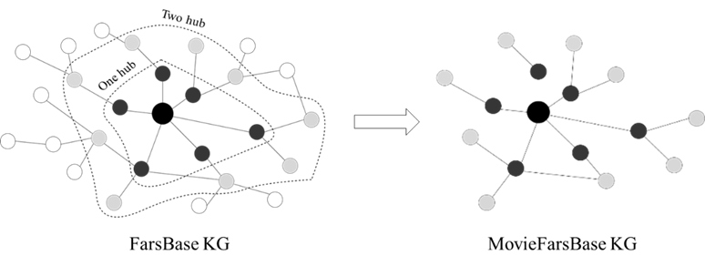

Slide 37
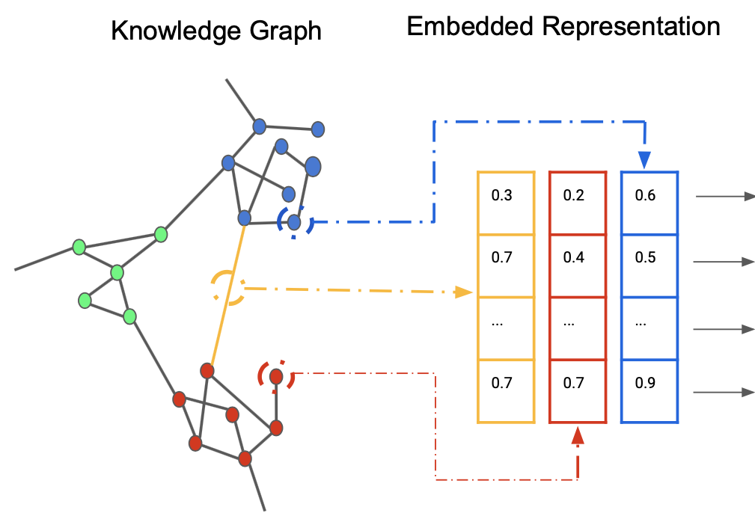
گراف دانش فیلم
ایجاد سیستم توصیه گر فیلم
ایجاد بردار برای هر موجودیت گراف از طریق الگوریتم های Graph Embedding
محاسبه ی شباهت بین بردارها برای به دست آوردن فیلم های مشابه

Slide 38
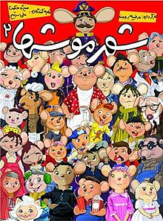
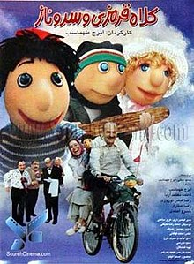
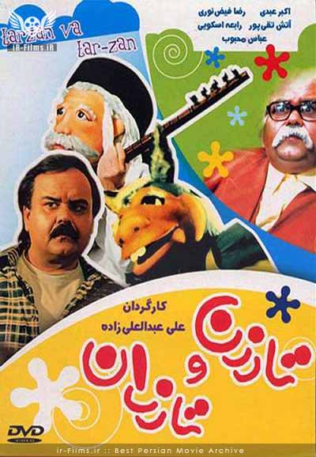
مثال هایی از سیستم توصیه گر
شهر موشها
شهر موشها 2
کلاه قرمزی و سروناز
مریم و میتیل
کلاه قرمزی و پسرخاله
دزد عروسکها
تارزن و تارزان
تیک تاک
الو الو من جوجوام

Slide 39
مثال هایی از سیستم توصیه گر
جدایی نادر از سیمین
فروشنده
درباره الی
متری شیش و نیم
ابد و یک روز
نبات
چهارشنبه سوری
دوران عاشقی
رقص در غبار

Slide 40
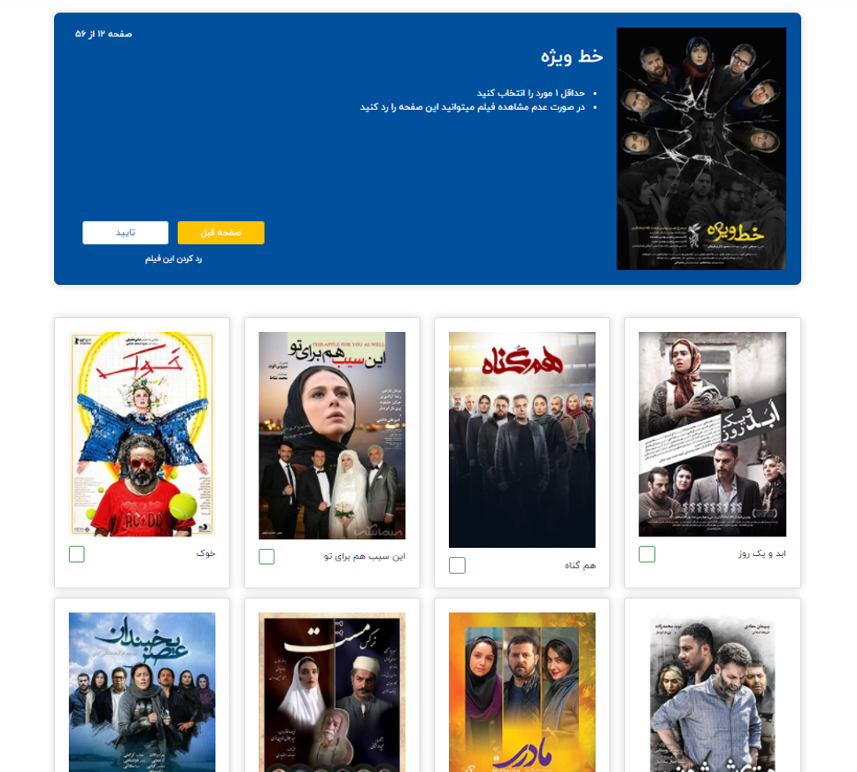
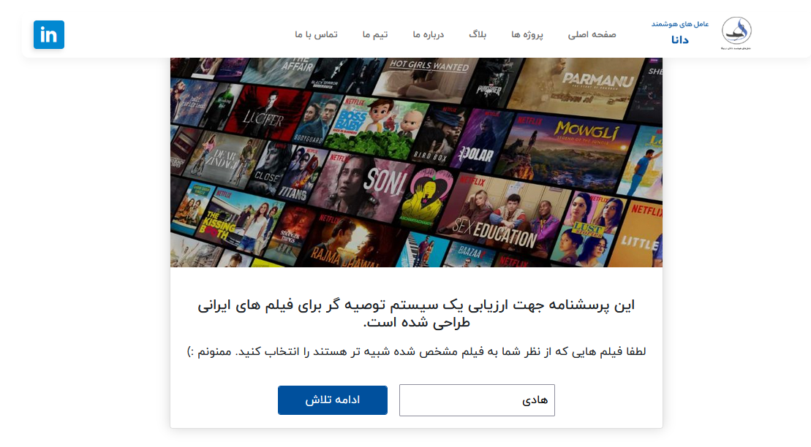

Slide 41
 | AHDMovieData Dataset
Version | v1.0
Number of Users | 33
Number of Movies | 56
Number of Opinions | 1717
Released | January 24.2022
Format | JSON
 | Precision@k | Recall | F1
TF-IDF | 0.531 | 0.574 | 0.552
Proposed RS | 0.672 | 0.644 | 0.658

Slide 43
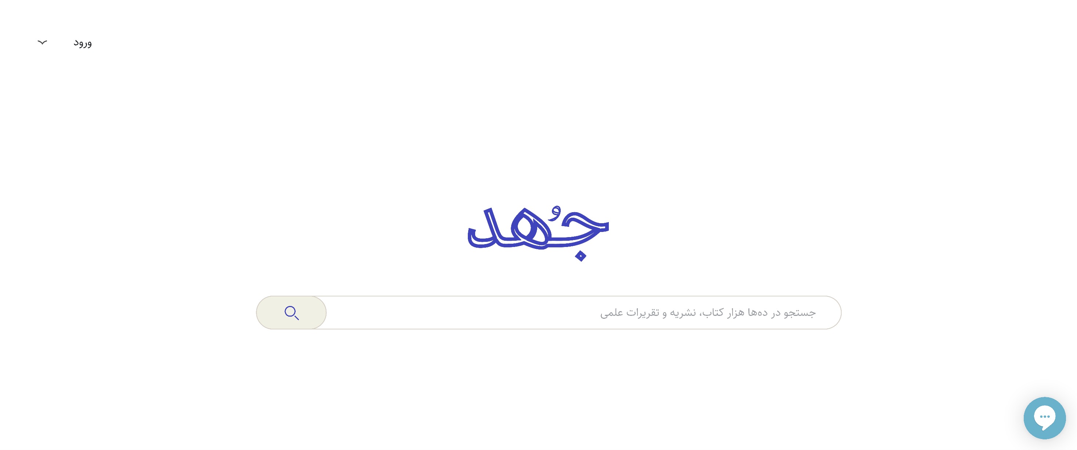

Slide 46
It’s not a game anymore…

Slide 47
باتشکر از توجه شما
info@ahdsoft.ir
+989357106779
www.ahdsoft.ir

